Slide 1


Projeto:
Automatizando a Verificação de um Site com Selenium e Pytest
Danilo de Souza – 059308
Fernando Lima – 028102
José Ricardo - 060888
Mateus Franklin – 175600
Wesley Alves - 055701

Slide 2
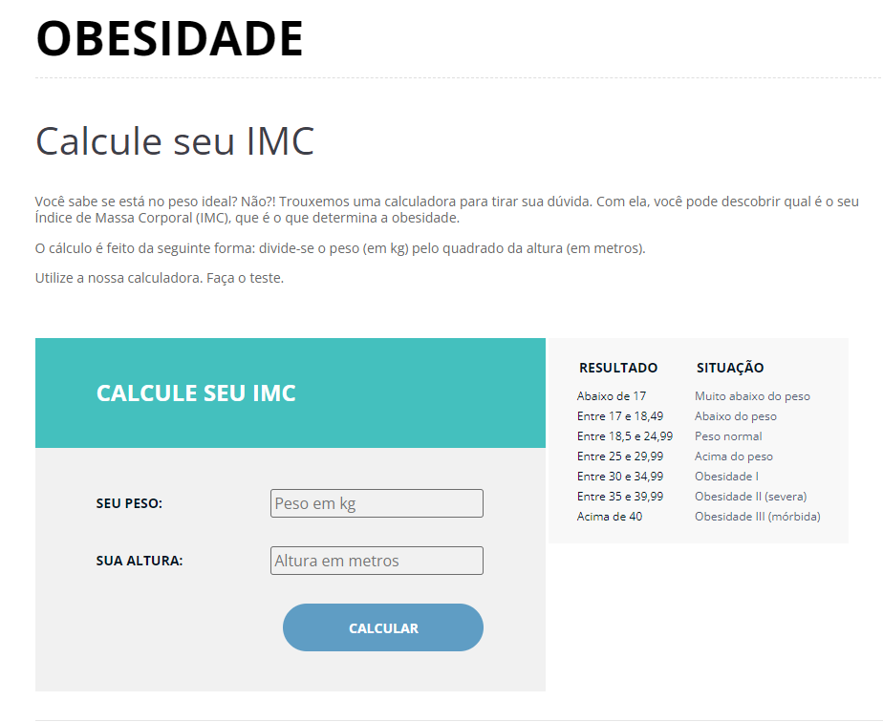
Conceito do site
Calculo de Índice de Massa Corporal (IMC)

Slide 3

Itens a serem testados
Titulo = Saúde RJ
Resultado da Seção de Busca
Resultado da Busca
Titulo da Nova Página
Titulo Obesidade
Verificar H1
Verificar Tema
Verificar Resultado
Verificar Valor do Cálculo
Verificar Refazer Cálculo

Slide 4
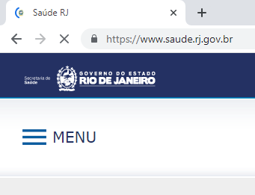
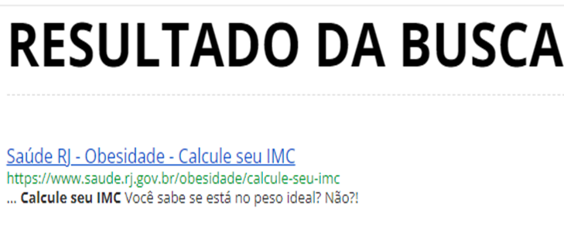
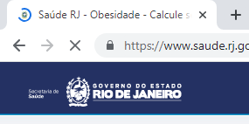
Testes do 1 ao 4...
1. Título = Saúde RJ
2. Resultado da Seção de Busca
3. Resultado da Busca
4. Título da nova página

Slide 5
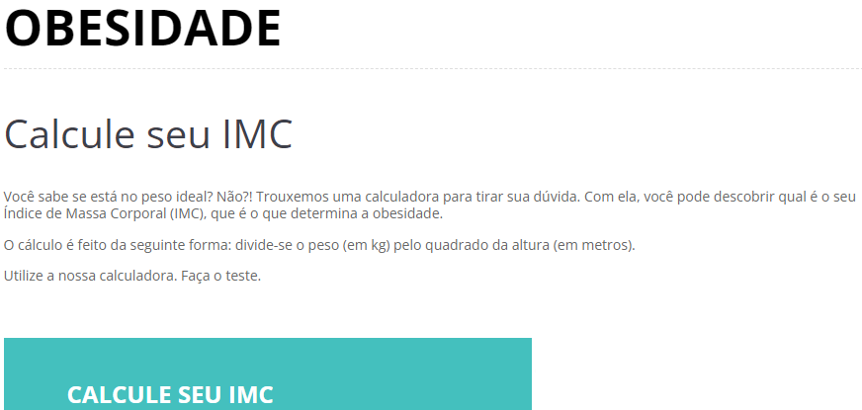
Testes do 5 ao 7...
5. Titulo Obesidade
6. Verificar H1
7. Verificar Tema

Slide 6
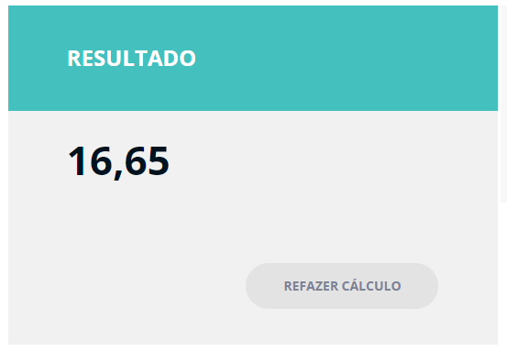
Testes do 8 ao 10.
8. Verificar Resultado
9. Verificar Valor do Cálculo
10. Verificar Refazer Cálculo

